Slide 1
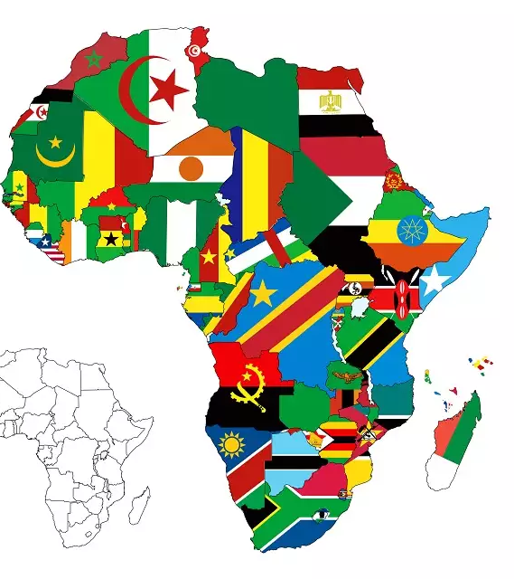
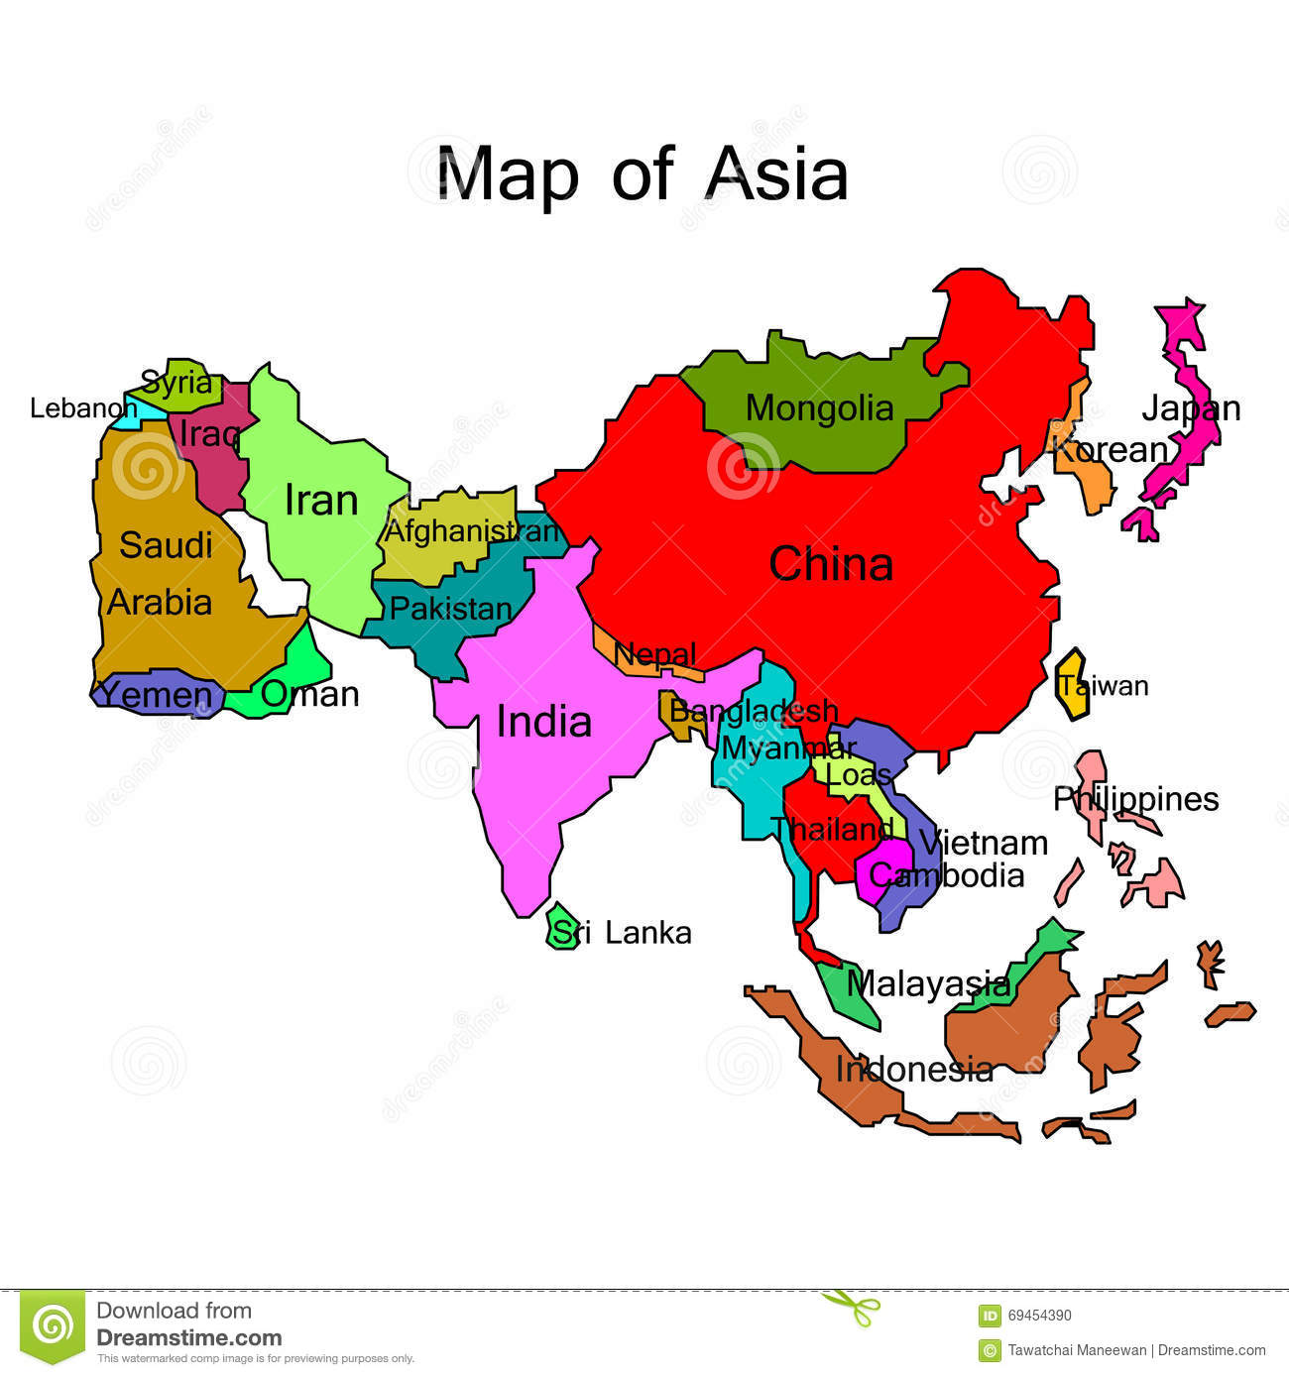
Independência Afro-Asiática
1945 - 2011

Slide 2
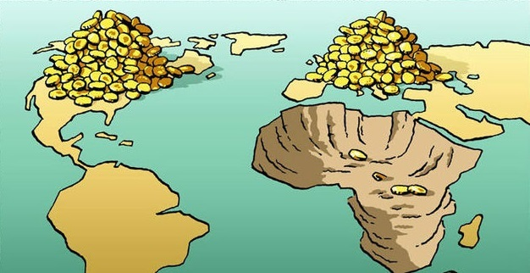
Essa charge retrata um pouco do ocorrido no século XIX, e apresenta detalhes a serem observados e considerados atualmente.

Slide 3
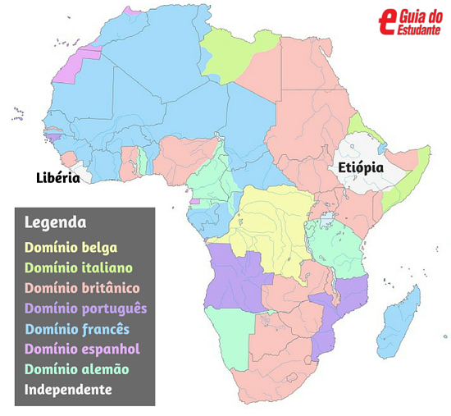
No início do século XIX, várias nações europeias iniciaram um processo conhecido como neocolonialismo.
Este processo teve como base o racismo científico, ou darwinismo social.

Slide 4
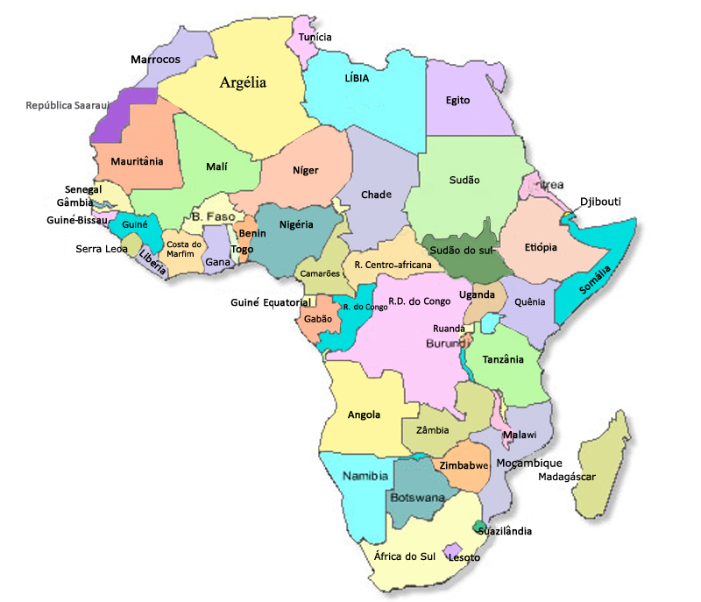
Mapa atual dos países africanos

Slide 5
“ Descolonização da África e Ásia ou Independência?”
O termo mais comum é “descolonização”, porém alguns historiadores tem evitado o uso do termo, uma vez que ele enfatiza a “retirada” dos colonizadores e não os movimentos pelas independências dos países.

Slide 7
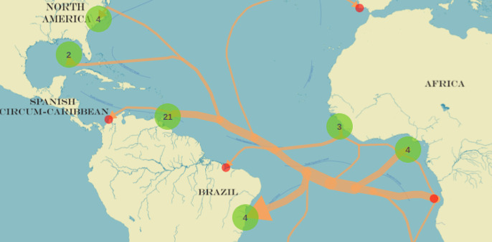

Slide 8
Fatores de Influência nas independências Afro-Asiáticas:
Fim da Segunda Guerra Mundial
Movimentos de luta pela independência
Movimento Negritude
Grupos de guerrilha (armados e organizados) que lutaram na guerra
Pan-africanismo
- ONU decreta a carta de autodeterminação dos povos

Slide 9
Sugestões:
A Descolonização – Nerdologia https://www.youtube.com/watch?v=ghOnbO0z3gA
Heróis da Independência Africana https://www.youtube.com/watch?v=4b7ha1kLlW4&t=1259s
Aspectos históricos
https://www.educabras.com/ensino_medio/materia/geografia/continentes_e_paises/aulas/africa_aspectos_historicos
Instituto Cultural Steve Biko
https://www.stevebiko.org.br/sobre-nos
Filme: Um grito de Liberdade https://fsindical.org.br/filmes/dica-de-filme-um-grito-de-liberdade-cry-freedom

Slide 10
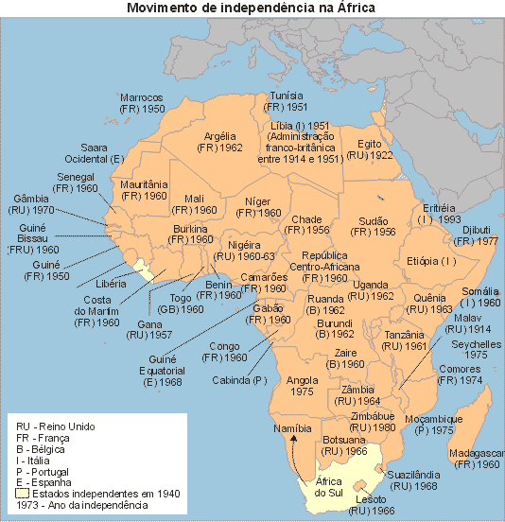
Conflitos sangrentos entre grupos armados pela dominação de uma área ou região, países com território muito pequeno por conta da grande fragmentação e excasses de recursos naturais (devido a colonização) ajudam entender um pouco dos problemas enfrentados pelas nações africanas.

Slide 11
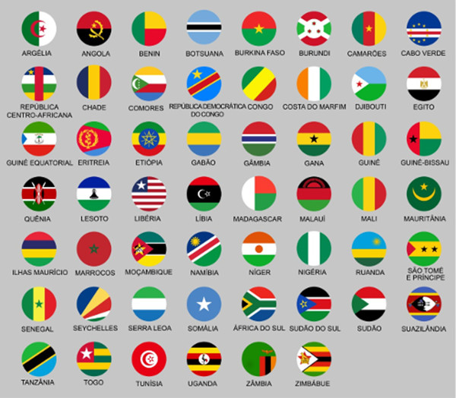
O continente africano possui atualmente 54 países, em uma área de 30.370.000 km². Para nível de comparação, o continete americano possui 42.550.000 km² e possui 36 países.

Slide 12
O Movimento pan-africanista
A ideologia Pan-africanista surgiu de um sentimento de solidariedade e consciência de uma origem comum entre os negros do Caribe e dos Estados Unidos. Ambos estavam envolvidos numa luta semelhante contra a violenta segregação racial. Essa solidariedade que marcou a segunda metade do séc. 19 propôs a união de todos os povos da África como forma de potencializar a voz do continente no contexto internacional.
http://www.palmares.gov.br/?p=26286

Slide 13
https://www.geledes.org.br/steve-biko-e-o-movimento-de-consciencia-negra-na-africa-sul
Clip da música - Biko
https://www.youtube.com/watch?v=jWNEr4eHL18
Tradução da música – Biko
https://www.letras.mus.br/playing-for-change/1522608/traducao.html
Black is beatfull https://www.youtube.com/watch?v=BzrGDTUQ_KE
Steve Bantu Biko
Um dos principais líderes do movimento de valorização do povo negro e libertação dos países africanos. Foi um grande ativista político e intelectual, lutou contra o regime do apartheid na África do Sul. O seu legado permanece na história da humanidade, em um altar reservado aos grandes heróis...

Slide 14
Biko e Nelson Mandela
“It is better to die for an idea that will live, than to live for an idea that will die”
Steve Biko
Tradução: “É melhor morrer por uma ideia que vai viver, do que viver por uma ideia que vai morrer”

Slide 15
O Massacre de Soweto - ESPM https://www.youtube.com/watch?v=iDwHDh6tyHE
Soweto Uprising
https://www.youtube.com/watch?v=gOU15CQL2Mc
https://www.pragmatismopolitico.com.br/2016/06/40-anos-do-levante-de-soweto-um-dia-para-nao-esquecer.html

Slide 16
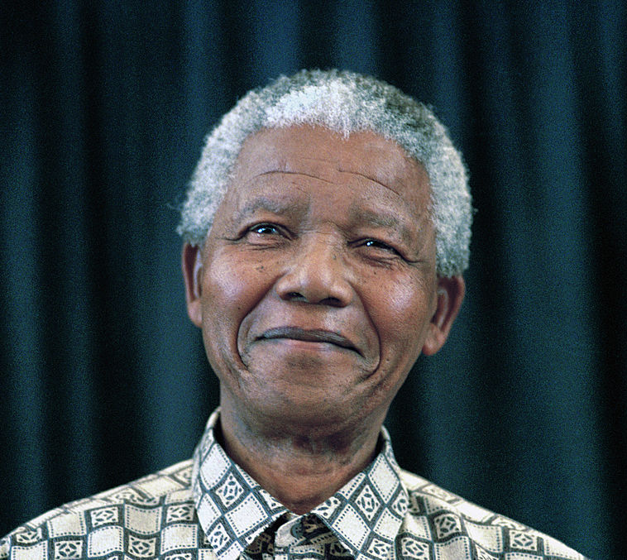
https://piaui.folha.uol.com.br/10-frasescoisas-que-aprendi-com-nelson-mandela/
Nexo Jornal
https://www.youtube.com/watch?v=d7elBP-bCIQ
Filme “Invictus” https://www.youtube.com/watch?v=RZY8c_a_dlQ
https://www.unidospelosdireitoshumanos.org.br/voices-for-human-rights/nelson-mandela.html

Slide 18
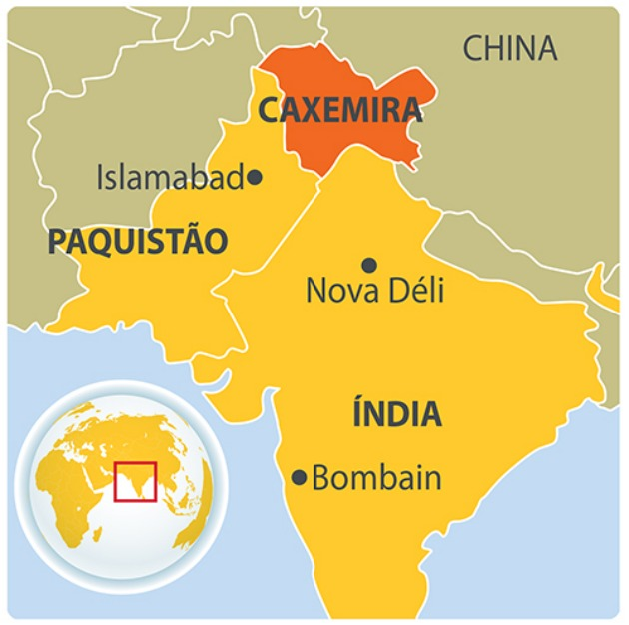
Mahatma Gandhi

Slide 19
https://aventurasnahistoria.uol.com.br/noticias/reportagem/mahatma-gandhi-ha-150-anos-nascia-o-rebelde-da-paz.phtml
British Pathé https://www.youtube.com/watch?v=P6njRwz_dMw
Partição da Índia https://www.youtube.com/watch?v=-4Dby3uboVI
https://aventurasnahistoria.uol.com.br/noticias/reportagem/historia-o-lado-b-de-gandhi.phtml

Slide 20
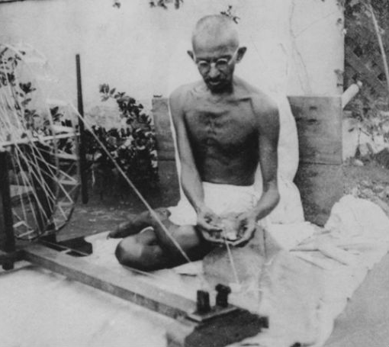
Gandhi desenvolveu uma filosofia de luta chamada de satyagraha. Por meio dessa concepção, Gandhi pregou pacifismo para lutar pela libertação da Índia em relação aos britânicos. Destacam-se Nessa luta: - Desobediência Civil - Jejuns - Marchas (como a Marcha do Sal)
- Boicotes a produtos ingleses

